Slide 1
Ločevanje zmesi

Slide 2
Kriterij za ločevanje zmesi
Zmesi ločujemo na čiste snovi na podlagi različnih lastnosti snovi.
Izkoristimo razlike v temperaturi vrelišča, gostoti, magnetnosti, velikosti delcev,…

Slide 3
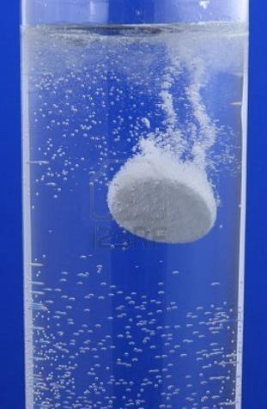
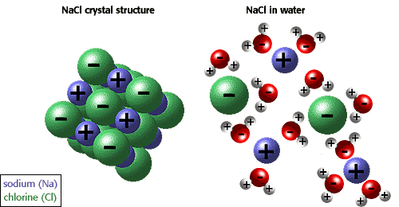
Raztapljanje
Ločimo snovi na podlagi različne topnosti (mivka in sladkor).

Slide 4
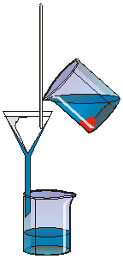
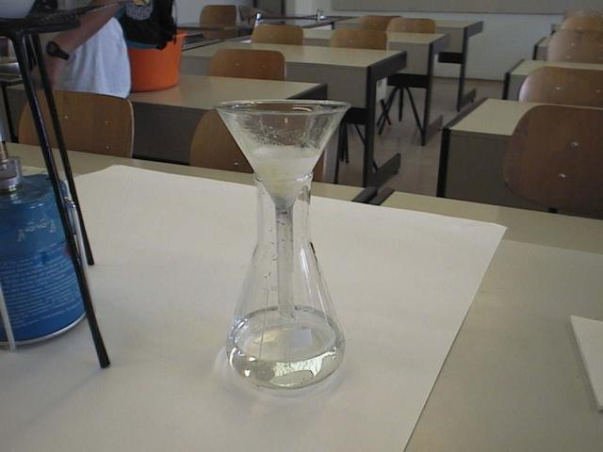
Filtriranje
Ločimo trdne snovi od tekočin.
Uporabljamo različne vrste filtrirnih papirjev.
filtrat

Slide 5
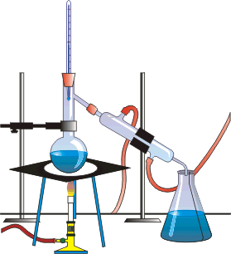
Destilacija
Ločujemo tekočine,ki imajo različna vrelišča in se mešajo med seboj.
V pari je več snovi z nižjim vreliščem.
destilat

Slide 6
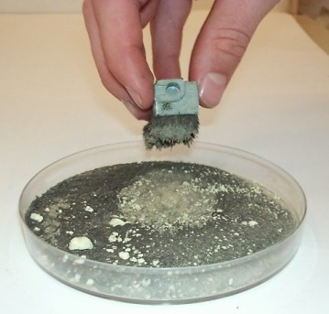
Z magnetom
Lahko ločimo železo in ostale kovine, ki so magnetne od nemagnetnih snovi iz različnih zmesi.

Slide 7
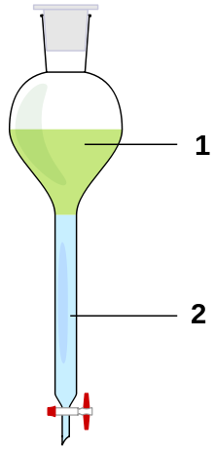
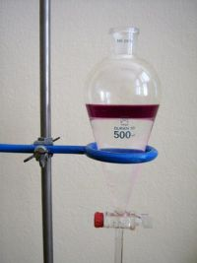
Z lijem ločnikom
Ločimo tekočine, ki se med seboj ne mešajo.
Tekočina z večjo gostoto se nahaja na dnu.

Slide 8
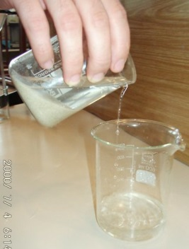
Dekantiranje (odlivanje)
Ločimo trdne delce od tekočine.
Uporabimo kadar tekočine ne potrebujemo.

Slide 9
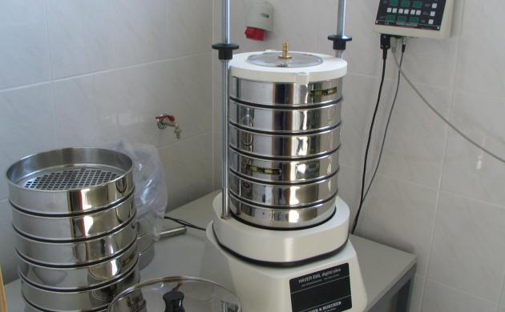
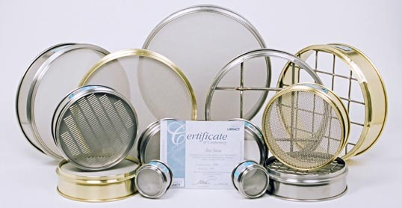
Sejanje
Ločimo trdne snovi glede na velikost delcev.
Uporabljamo različna sita.

Slide 10
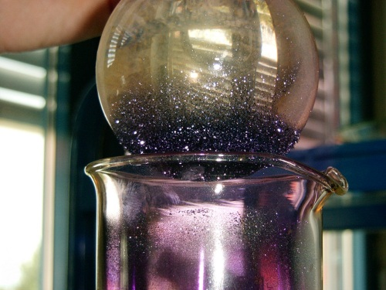
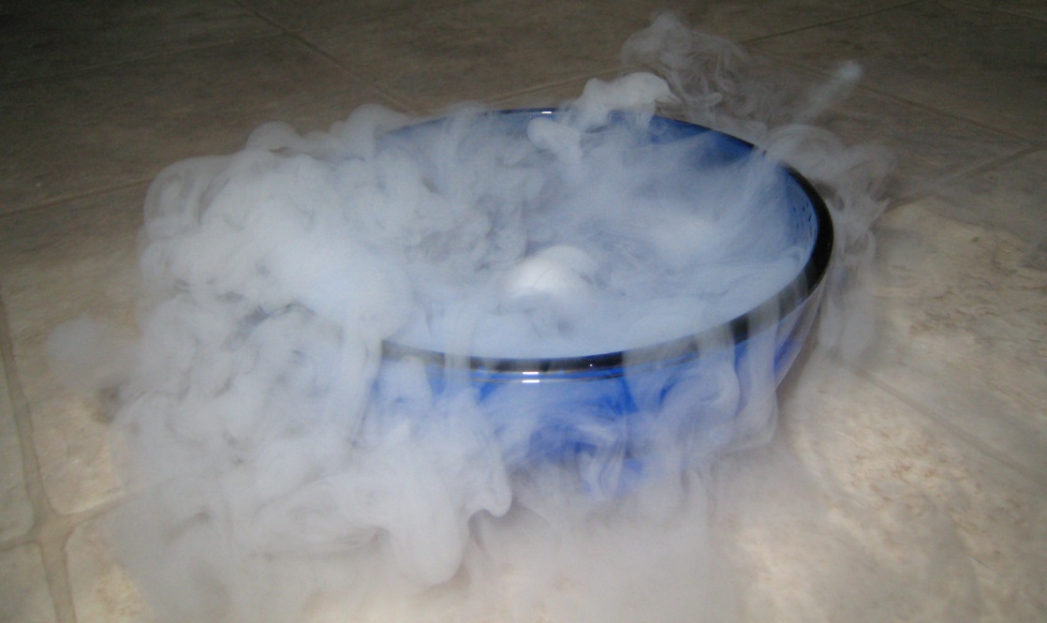
Sublimacija
Ločujemo snovi, ki sublimirajo (jod, naftalen,…).
https://www.youtube.com/watch?v=Ft2KgtlP8Lk
https://www.youtube.com/watch?v=q4JnZPq6Ljg

Slide 11
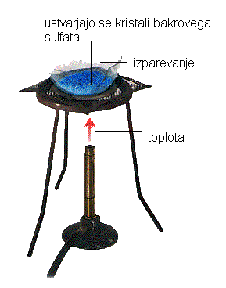
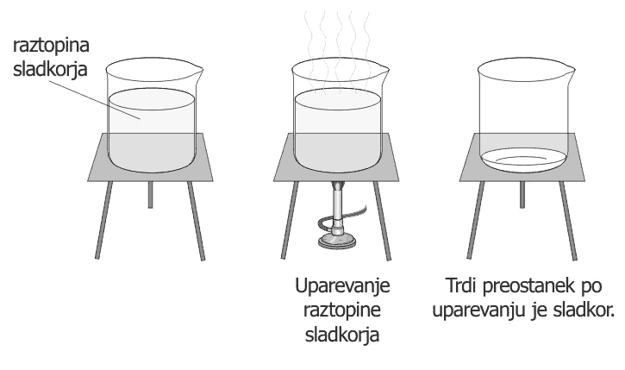
Kristalizacija
Ločujemo homogene raztopine tako, da odparimo topilo (sol iz vode).

Slide 12
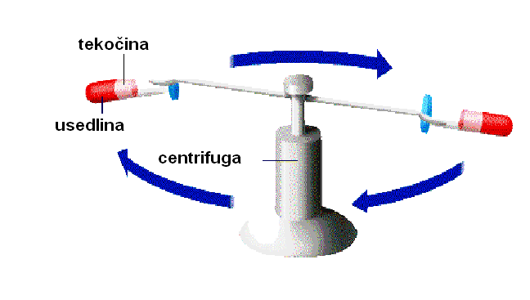
Centrifugiranje
Ločujemo suspenzije (trdne delce, ki lebdijo v tekočini).

Slide 13
Naloge
Kako bi ločil:
naftalen in natrijev klorid (NaCl)
natrijev klorid (NaCl), kalcijev karbonat (CaCO₃) in žveplo (S)
sladkor, mivko in železo (Fe)
cink (Zn) (granule), kalijev klorid(KCl), šibre
vodo (H₂O) in etanol
vodo (H₂O) in olje

Slide 14
Imaš 800 g zmesi v kateri je 94 g ogljika (v obliki saj) in 22 % sladkorja. Ostalo so cinkove granule (Zn). Kako bi ločil mešanico teh snovi?

Slide 15
Imamo mešanico natrijevega klorida (NaCl), železa (Fe) in žvepla (S₈). Kako bi ločil to zmes?

Slide 16
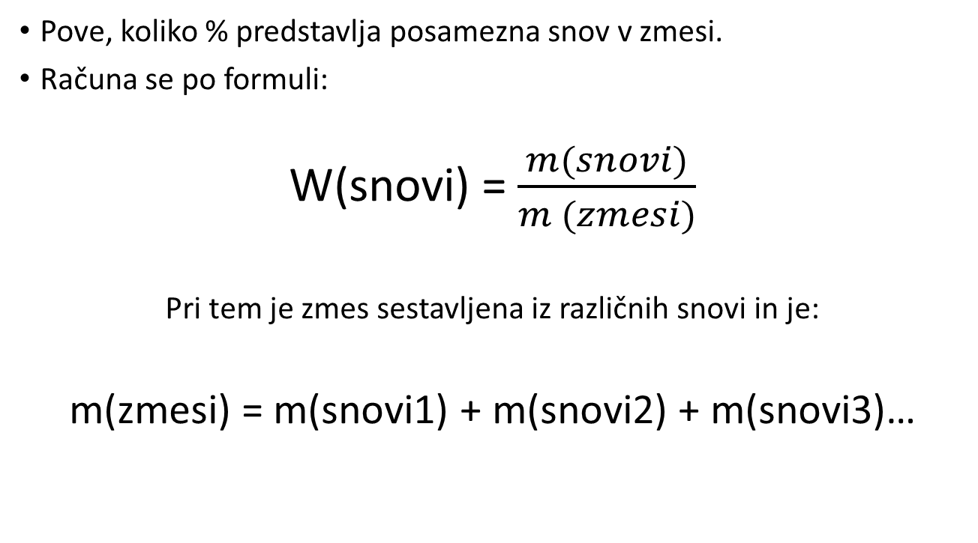
Masni delež elementov in spojin v zmesi
Pove, koliko % predstavlja posamezna snov v zmesi.
Računa se po formuli:
W(snovi) = $\frac{m(snovi)}{m (zmesi)}$
Pri tem je zmes sestavljena iz različnih snovi in je:
m(zmesi) = m(snovi1) + m(snovi2) + m(snovi3)…

Slide 17
Naloga 1
Ločujemo 40,0g zmesi železovega prahu, kuhinjske soli (NaCl) in joda (I₂). Z magnetom izločimo železov prah, preostanek pa sublimiramo. Masa sublimata znaša 3,8 g, preostanek po sublimaciji pa 20,5 g. Določi mase posameznih komponent zmesi in njihove masne deleže.

Slide 18
Naloga 2
V 250 g vode smo raztopili 50 g sladkorja.
Izračunaj masni delež sladkorja v raztopini.
w = 0,1667 = 16,67 %

Slide 19
Naloga 3
Pripraviti moramo 400 g raztopine kalijevega klorida (KCl) z 20 % koncentracijo.
Koliko kalijevega klorida moramo natehtati?
m(KCl) = 80 g

Slide 20
Naloga 4
Koliko g soli potrebujemo, da pripravimo 210 g raztopine z masnim odstotkom 13 %?

Slide 21
Koliko g vode moramo doliti k 14 g soli, da dobimo raztopino z masnim odstotkom 25 %?

Slide 22
Koliko % raztopino dobimo, če k 250 g 20 % raztopine soli, dodamo 15 g vode?

